Slide 1
الفرقة الثانية: كيمياء الربط والتماثل (ساعات مكتسبة) الشعبة : كيمياء خاص
إعداد/ أ.د/ أحمد الهنداوى

Slide 2
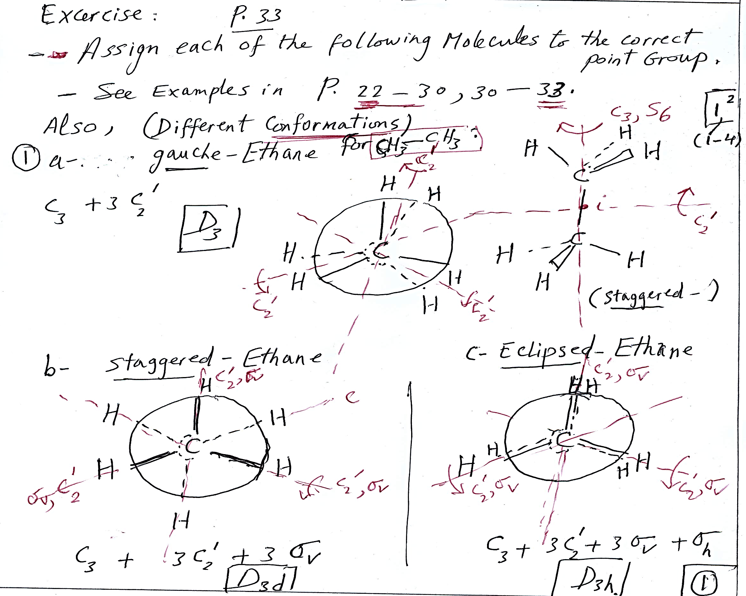

Slide 3
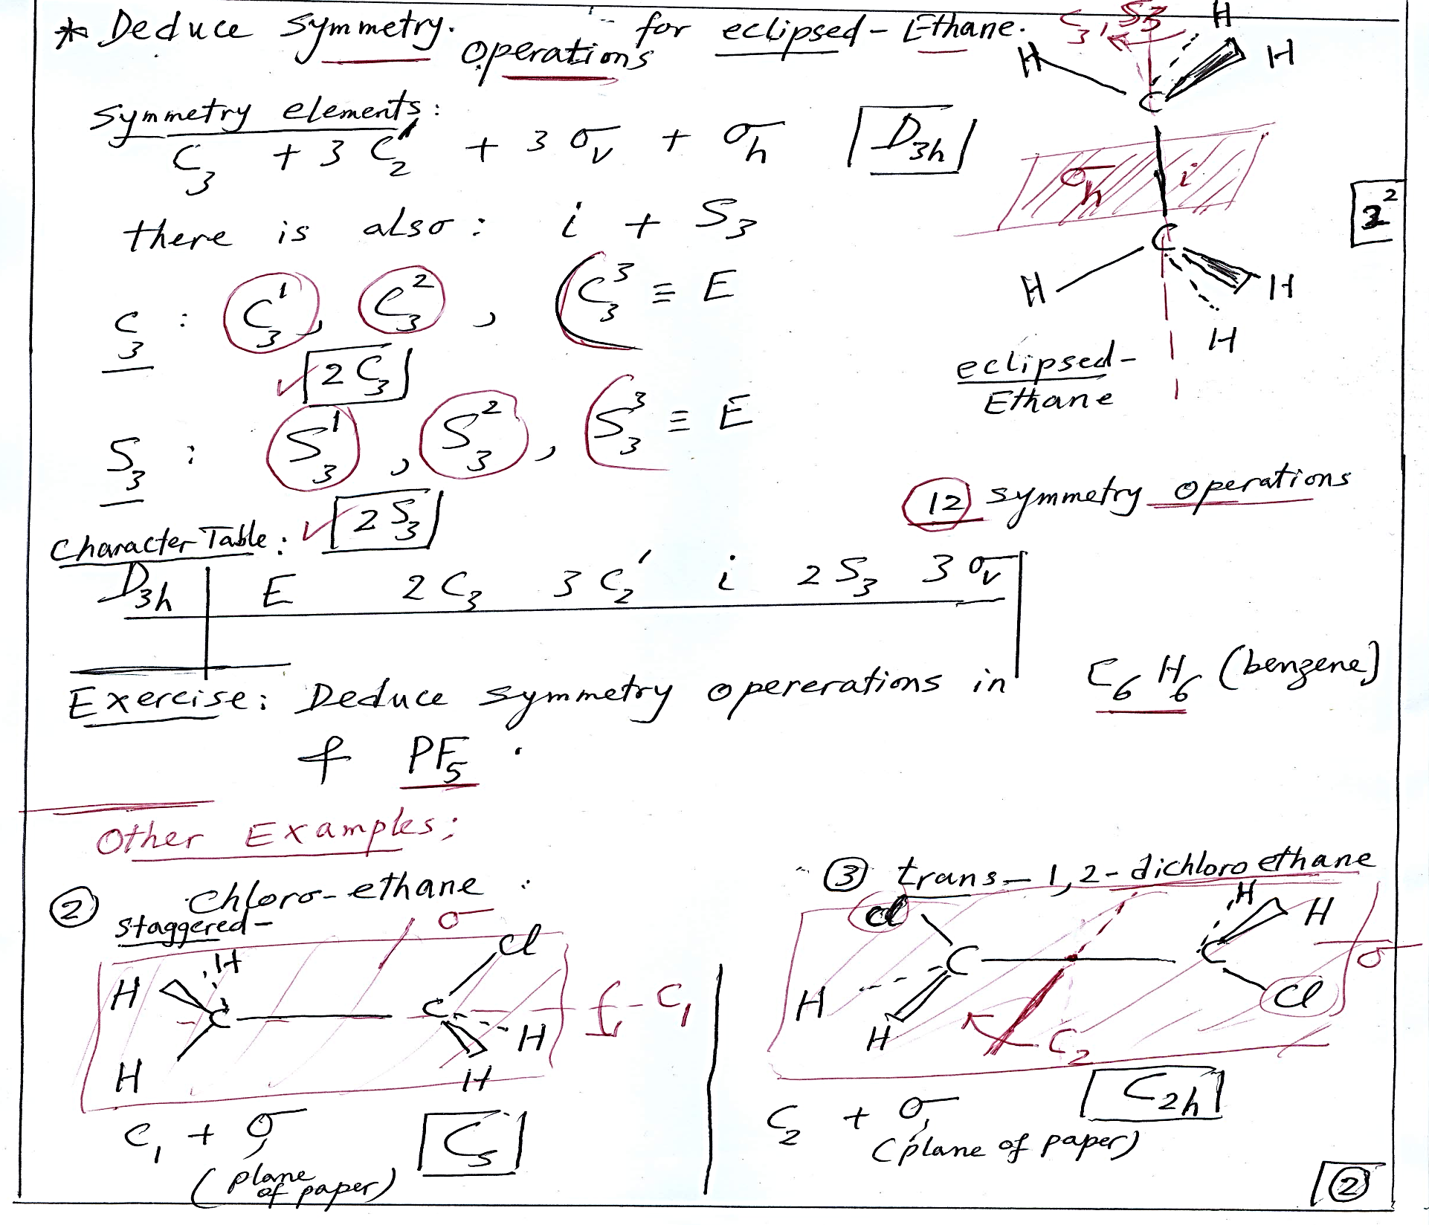

Slide 4
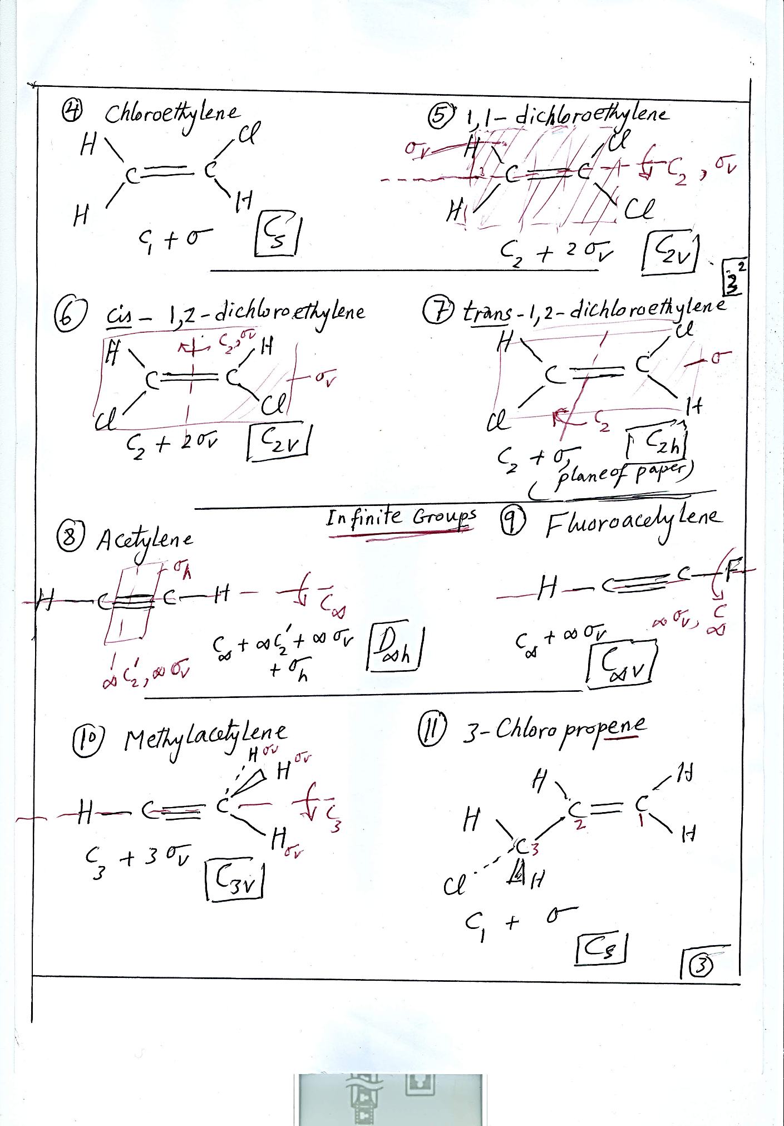

Slide 5
